Slide 1
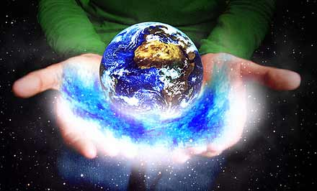
Экология и культура - будущее России

Slide 2
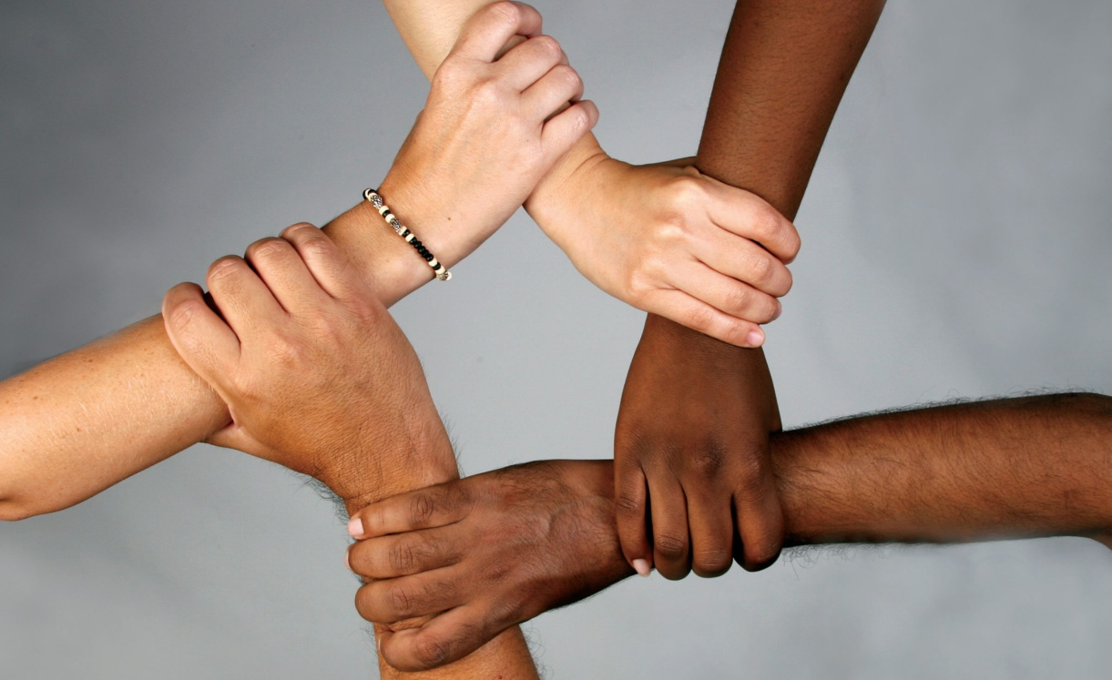
Цель
Обратить внимание каждого на необходимость «жить в мире с окружающим миром».

Slide 3
В 1992 году в Рио-де-Жанейро (Бразилия) по инициативе Организации Объединенных Наций представители большинства стран (193 из 210) мира приняли «Декларация Рио-де-Жанейро по окружающей среде и развитию».

Slide 4
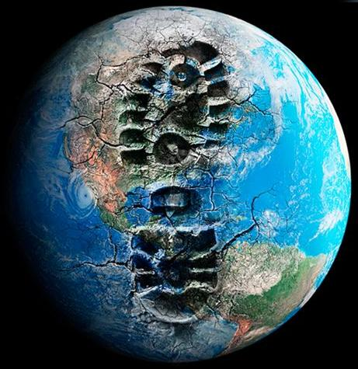
Проблемы человека с окружающей средой
1. Биоразнообразие 2. Воздушная среда 3. Здоровье 4. Земельные ресурсы 5. Климат 6. Опустынивание 7. Горные районы 8. Лесные ресурсы 9. Полярные районы 10. Пресноводные ресурсы 11. Прибрежные и морские зоны 12. Экосистемы

Slide 5
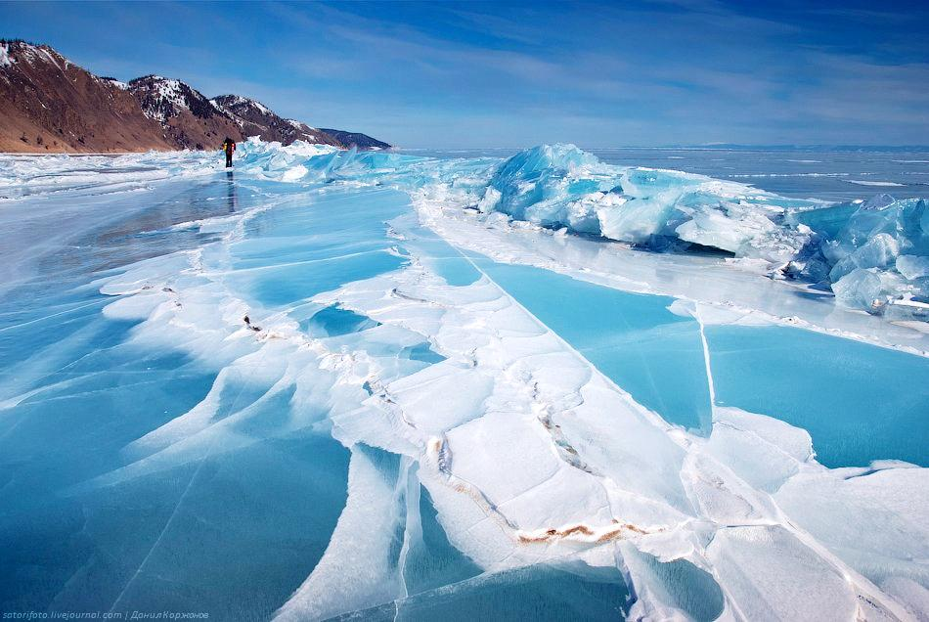
Изменения Земли
С середины 1800 - ого года средняя мировая температура повысилась примерно на 0,6 градуса по Цельсию, что неминуемо сказалось на всей планете. Так, например, в течение ХХ века:
• средний уровень Мирового океана повысился на 10-20 см,
• общий объем ледников в Швейцарии сократился на 2/3,
• толщина арктических льдов в конце лета и в начале осени сокращалась примерно на 40%, и гора Кения (Африка) потеряла 92% ледяной массы, а гора Килиманджаро (Африка) 82%.

Slide 6
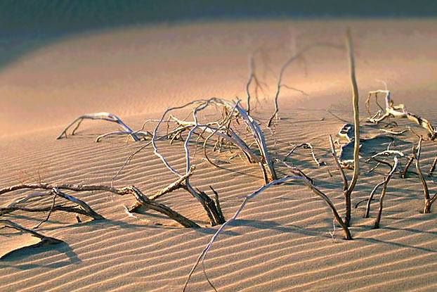
Изменения Земли
За последние 40 лет было использовано столько минерального сырья, сколько за всю предыдущую историю человечества. За последние 100 лет из земных недр было извлечено 137 млрд. тонн угля, 47 млрд. тонн нефти, 20 трлн. куб. метров газа. За этот период человечество увеличило свои энергетические ресурсы в 1000 раз. С 1950 – 1955г. потребление всех энергоресурсов в мире увеличилось в 3 раза, нефтепродуктов – в 6 раз, электроэнергии – в 8 раз. Если человечество сделает ставку только на экономический рост, то уже к 2032 году рост потребления органического топлива приведет к тому, что объем выброса углекислого газа в атмосферу достигнет 16 млрд. тонн в год, если же приоритетом станет обеспечение устойчивого развития, то активные шаги по внедрению энергосберегающих технологий позволят к 2032 году снизить этот показатель вдвое, до 8 млрд. тонн.

Slide 7
«Рио+20»
Устойчивое развитие - развитие «продолжающееся» («самодостаточное»), то есть такое, которое не противоречит дальнейшему существованию человечества и развитию его в прежнем направлении.

Slide 8
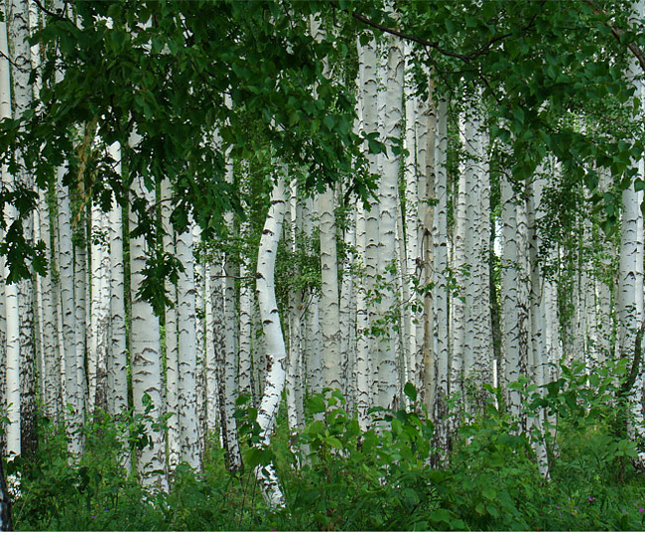
Каково будущее России?
- Есть ли смысл России изменять свой путь развития?
- Ведь наша страна первая по площади, мы лидеры по запасам многих природных ресурсов. Их может хватить еще на многие десятилетия.
- И почему наша страна должна отвечать за все страны мира и тратить средства на решение экологических проблем?

Slide 9
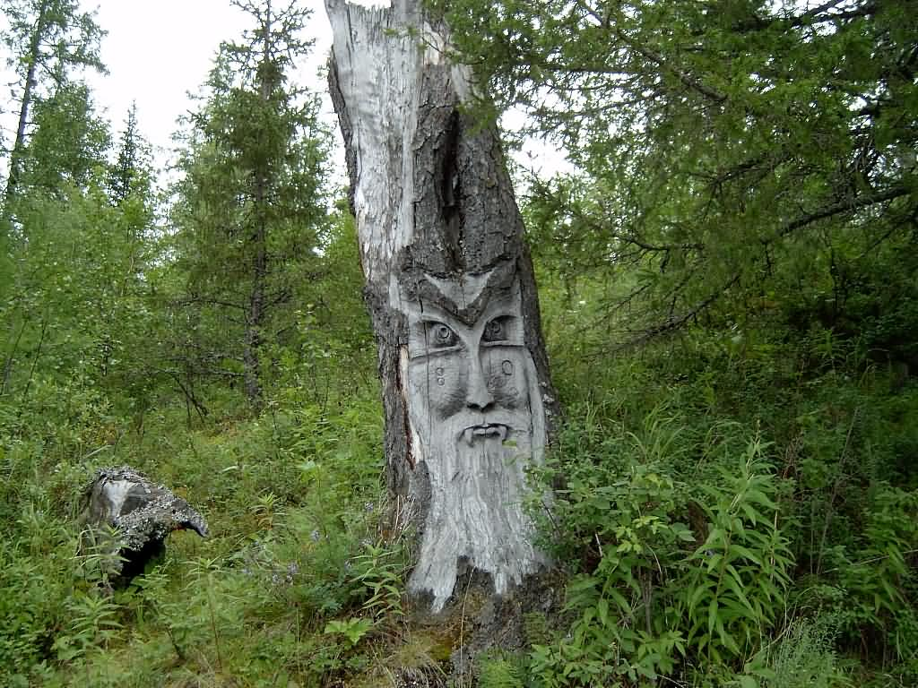
Культура России
Культура (лат. cultura — возделывание, воспитание, образование) — система исторически развивающихся надбиологических программ человеческой деятельности, поведения и общения, выступающих условием воспроизводства и изменения социальной жизни во всех ее основных проявлениях.

Slide 10
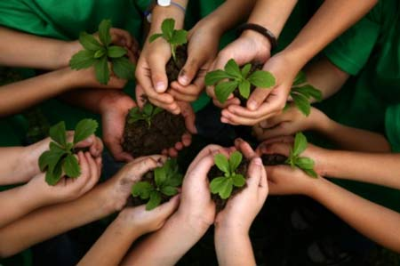
«Хартия Земли»
С уважением и заботой относиться ко всему живому
Экологическая целостность
Социальная и экономическая справедливость
Демократия, ненасилие и мир

Slide 11
Решение проблем
1. Начинаем с себя!
2. Экономим электричество, тепло (и топливо!)
3.Экономим воду
4. Не мусорим

Slide 12
Спасибо за внимание!!!

